Slide 1
RESTful API
Node.js服务端编程
主讲：程亮

Slide 2

目录
contents
1
跨域
2
后端api初步实验
3
RESTful API

Slide 3
01
跨域

Slide 4
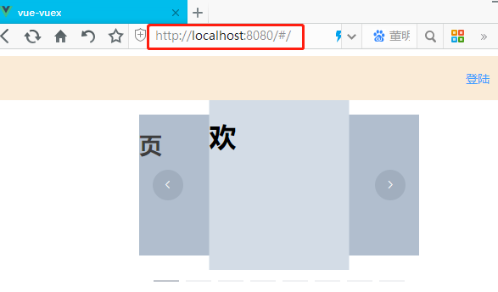
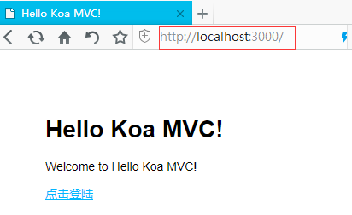
跨域
完全独立的前端
后端-包含不分离的前端

Slide 5
跨域
浏览器同源策略
同源策略限制了从同一个源加载的文档或脚本如何与来自另一个源的资源进行交互。这是一个用于隔离潜在恶意文件的重要安全机制。
同源的定义
如果两个页面的协议，端口（如果有指定）和主机都相同，则两个页面具有相同的源。我们也可以把它称为“协议/主机/端口 tuple”，或简单地叫做“tuple". ("tuple" ，“元”，是指一些事物组合在一起形成一个整体，比如（1，2）叫二元，（1，2，3）叫三元)

Slide 6
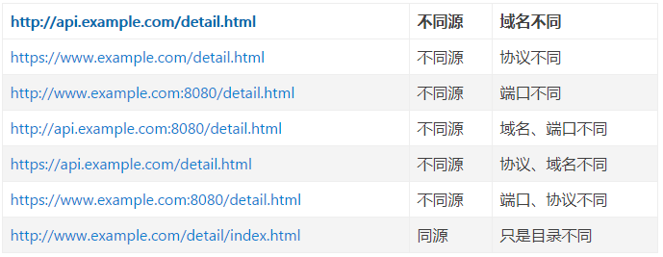
跨域
不同源则跨域，例如http://www.example.com/
因为浏览器的同源策略导致了跨域。

Slide 7
跨域
同源策略限制内容有：
Cookie、LocalStorage、IndexedDB 等存储性内容
DOM 节点
AJAX 请求不能发送
但是有三个标签是允许跨域加载资源：
1.<img src=XXX>
2.<link href=XXX>
3.<script src=XXX>
但所有的跨域都必须经过信息提供方的允许。
如果未经允许即可获取，那是浏览器同源策略出现漏洞。

Slide 8
02
后端api初步实验

Slide 9

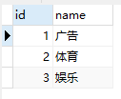
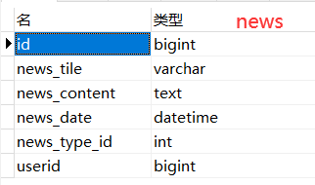
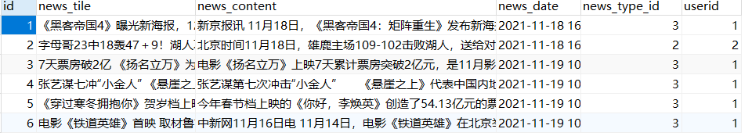
后端api初步实验

Slide 10
后端api初步实验
api路由
根据新闻类别编号，找到最新的n条新闻数据
controller
service
model

Slide 11
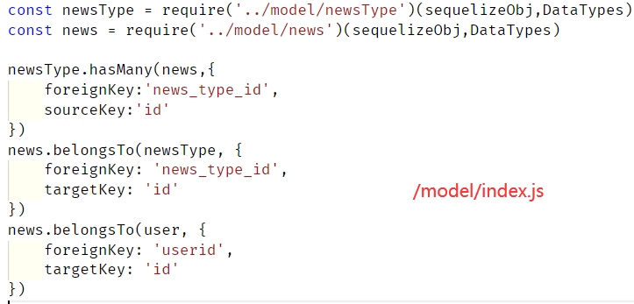
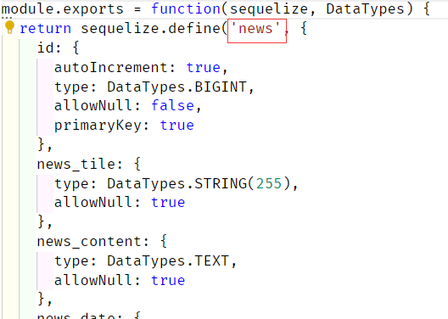
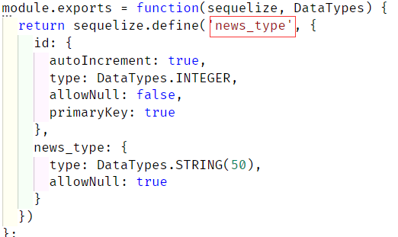
后端api初步实验
api路由
controller
service
model

Slide 12
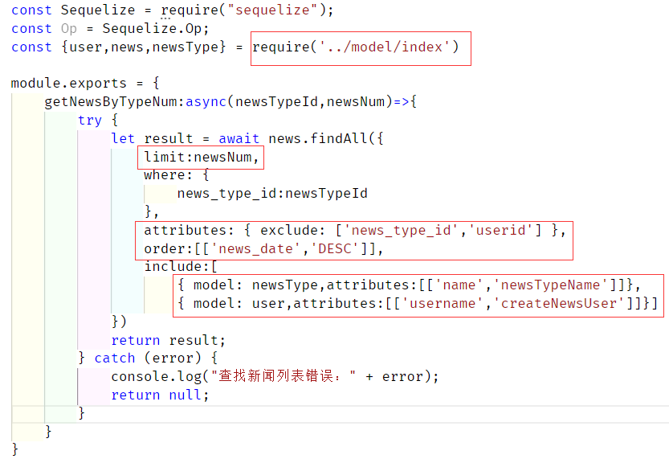
后端api初步实验
api路由
controller
service
model

Slide 13
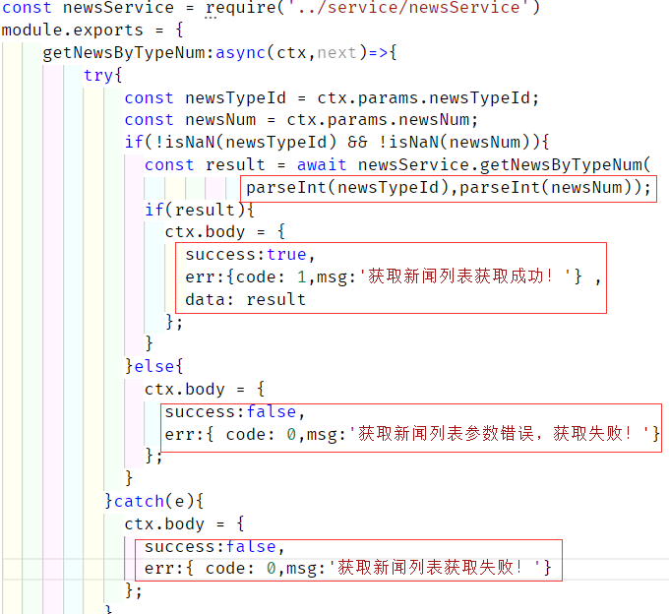
后端api初步实验
api路由
controller
service
model

Slide 14
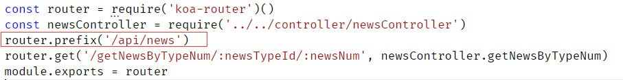
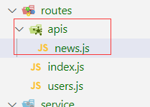
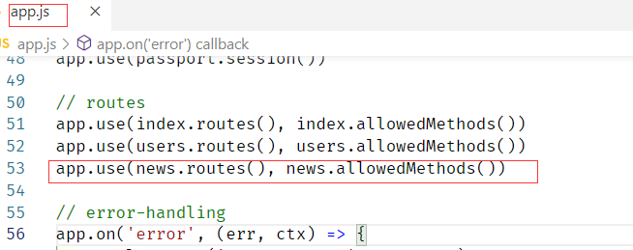
后端api初步实验
api路由
controller
service
model

Slide 15
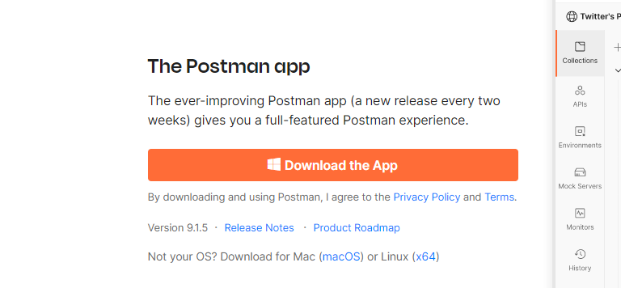
后端api初步实验
下载安装postman https://www.postman.com/downloads/

Slide 16
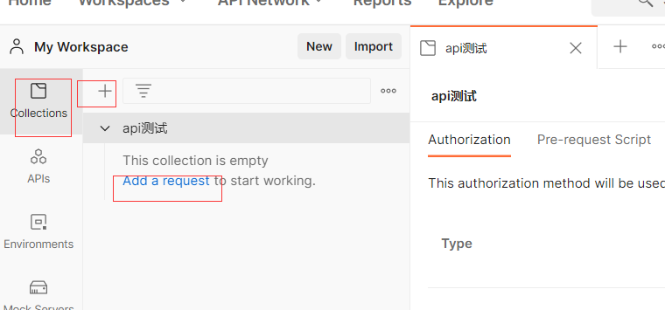
后端api初步实验
新建测试集合

Slide 17
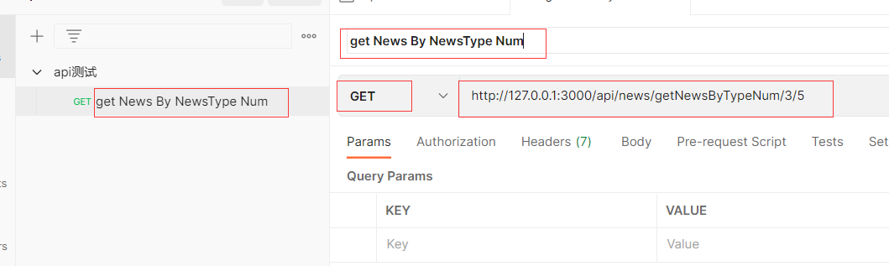
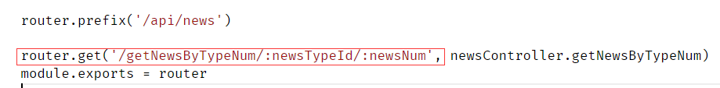
后端api初步实验
测试集合中新建一个请求测试

Slide 18
03
RESTful API

Slide 19
RESTful API
RESTful API就是目前比较成熟的的一套应用程序API设计理论。
目的：Client和Server端进一步解耦。
任何业务服务都可以抽象为对象的状态维护,基本操作就増删查改四种.
例如:访问文章的,很明显就是对文章及其列表的增删查改,文章是被做操的对象,通过增删查改修改文章的状态.
银行转账,好像是有逻辑行为,但实际上每个转账事务,可以理解为对一个账单对象的状态操作,这个账单又关联了多个账户的状态.
现实生活中一个人走路,是一个明显的对象行为,也可以表示为人这个对象从位置A经过时间T后变为位置B的状态更新操作. 。

Slide 20
RESTful API
服务端无论使用何种架构,加入缓存,队列,数据库,最终的目标就是维护资源的状态.
从客户端的视角来看,服务端API描述的内容就是其维护的对象的瞬时状态的表现.
Restful的理解一种软件架构风格、设计风格，而不是标准，只是提供了一组设计原则和约束条件。它主要用于客户端和服务器交互类的软件。基于这个风格设计的软件可以更简洁，更有层次，更易于实现缓存等机制。
前端接收到的用户请求统一由一个后台来处理并返回给不同的前端肯定是最科学和最经济的方式，RESTful API就是一套协议来规范多种形式的前端和同一个后台的交互方式.

Slide 21
RESTful API
一、URL 设计
1.1 动词 + 宾语
RESTful 的核心思想就是，客户端发出的数据操作指令都是“动词 + 宾语”的结构。比如， GET /articles 这个命令， GET 是动词， /articles 是宾语。
动词通常就是五种 HTTP 方法，对应 CRUD 操作。
GET：读取（Read）
POST：新建（Create）
PUT：更新（Update）
PATCH：更新（Update），通常是部分更新
DELETE：删除（Delete）
根据 HTTP 规范，动词一律大写。

Slide 22
RESTful API
1.3 宾语必须是名词
宾语就是 API 的 URL，是 HTTP 动词作用的对象。它应该是名词，不能是动词。比如， /articles 这个 URL 就是正确的，而下面的 URL 不是名词，所以都是错误的。
/getAllCars
/createNewCar
/deleteAllRedCars
1.4 复数 URL
既然 URL 是名词，那么应该使用复数，还是单数？
这没有统一的规定，但是常见的操作是读取一个集合，比如 GET /articles （读取所有文章），这里明显应该是复数。
为了统一起见，建议都使用复数 URL，比如 GET /articles/2 要好于 GET /article/2 。

Slide 23
RESTful API
1.5 避免多级 URL
常见的情况是，资源需要多级分类，因此很容易写出多级的 URL，比如获取某个作者的某一类文章。
GET /authors/12/categories/2
这种 URL 不利于扩展，语义也不明确，往往要想一会，才能明白含义。
更好的做法是，除了第一级，其他级别都用查询字符串表达。
GET /authors/12?categories=2
下面是另一个例子，查询已发布的文章。你可能会设计成下面的 URL。
GET /articles/published
查询字符串的写法明显更好。
GET /articles?published=true

Slide 24
RESTful API
二、状态码
2.1 状态码必须精确
客户端的每一次请求，服务器都必须给出回应。回应包括 HTTP 状态码和数据两部分。
HTTP 状态码就是一个三位数，分成五个类别。
1xx ：相关信息
2xx ：操作成功
3xx ：重定向
4xx ：客户端错误
5xx ：服务器错误
这五大类总共包含 100多种 状态码，覆盖了绝大部分可能遇到的情况。每一种状态码都有标准的（或者约定的）解释，客户端只需查看状态码，就可以判断出发生了什么情况，所以服务器应该返回尽可能精确的状态码。
API 不需要 1xx 状态码。

Slide 25
RESTful API
三、服务器回应
3.1 不要返回纯本文
API 返回的数据格式，不应该是纯文本，而应该是一个 JSON 对象，因为这样才能返回标准的结构化数据。所以，服务器回应的 HTTP 头的 Content-Type 属性要设为 application/json 。
客户端请求时，也要明确告诉服务器，可以接受 JSON 格式，即请求的 HTTP 头的 ACCEPT 属性也要设成 application/json 。下面是一个例子。
GET /orders/2 HTTP/1.1
Accept: application/json

Slide 26
RESTful API
课后练习：
使用postman完成对一个信息的增删改查，掌握restful api的基本写法。
例如对新闻的增删改查api为
router.get(‘/news/:newsId', newsController.getNews)
router.post('/news', newsController.addNews)
router.delete('/news/:newsId ', newsController.deleteNews)
router.put('/news/:newsId ', newsController.updateNews)

